Slide 1

Mercado Inmobiliario de Madrid
Proyecto EDA
Análisis Exploratorio de Datos (Idealista)
Trabajo hecho por:
Natalia Sanchez Horneros
Marcos Martinez
Neha Malhotra

Slide 2


Contenido
Introducción
Análisis univariante
Objetivos de la investigación
Análisis bivariante
Visualizaciones
Conclusiones
Descripción del conjunto de datos
Hipótesis

Slide 3
Introducción
Propósito del estudio
El mercado inmobiliario de Madrid presenta una elevada heterogeneidad en precios, tipologías y localización. Factores como el tamaño de la vivienda, el distrito, el número de habitaciones o la presencia de servicios influyen significativamente en el valor de los inmuebles.
El análisis exploratorio de datos (EDA) permite identificar patrones, relaciones y anomalías que facilitan una mejor comprensión del comportamiento del mercado.

Slide 4

Objetivo principal del caso de estudio
Analizar de forma exploratoria el mercado inmobiliario de Madrid a partir de datos obtenidos de Idealista, con el fin de identificar patrones relevantes en los precios y sus variables explicativas.
Fuente: añade aquí tus referencias.

Slide 5



Objetivos de la investigación
Objetivo de la investigación #1
Objetivo de la investigación #2
Objetivo de la investigación #3
Analizar la distribución de los precios de vivienda.
Evaluar la relación entre precio y características del inmueble.
Detectar tendencias y posibles segmentaciones del mercado.

Slide 6
Fuente de datos | Idealista
Tamaño de la muestra | 11826 viviendas 14 variables
Localización geográfica | Madrid
Tipo de inmuebles | Escribe una explicación breve aquí
Variables principales | Precio Superficie (m²) Número de habitaciones Número de baños Distrito / zona Tipo de vivienda
Descripción del conjunto de datos

Slide 7

Hipótesis
Las viviendas con más metros tienen un precio mayor. Las zonas céntricas o de mayor nivel adquisitivo tienen precios más altos. | Las viviendas con ascensor son más caras que las que no lo tienen. Las viviendas exteriores tienen un precio por m² mayor que las interiores.

Slide 8


Análisis de las variables
Análisis univariante
Análisis bivariante

Slide 9

Variables numéricas | Variables categóricas
Precio Actual Precio por m² Metros Habitaciones | Zonas con más anuncios. Proporción de viviendas exteriores/interiores. Presencia de ascensor
Análisis univariante
Volver a la página de contenido
Fuente: añade aquí tus referencias.

Slide 10
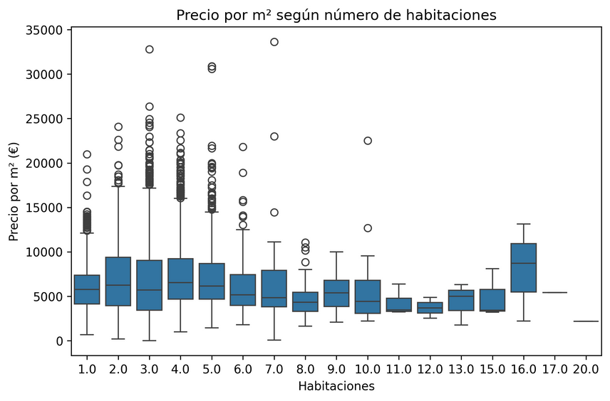
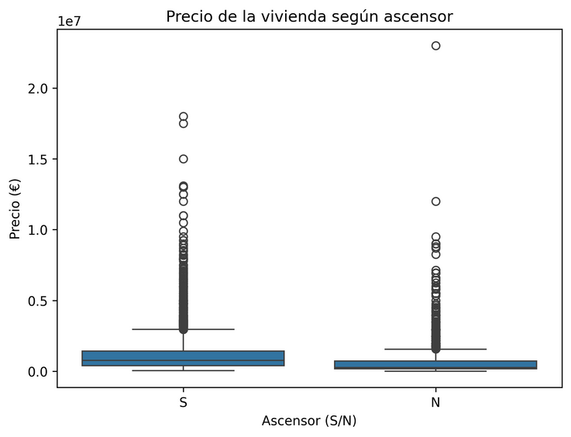
Análisis bivariante
Relación entre metros y precio total (scatter plot).
Relación entre número de habitaciones y precio por m² (boxplot).
Comparación de precios según:
-Ascensor (sí/no).
-Localización (exterior/interior).

Slide 11


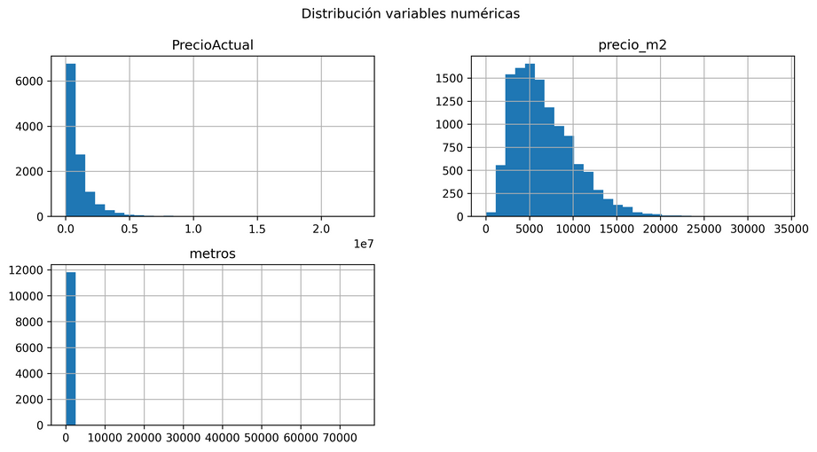
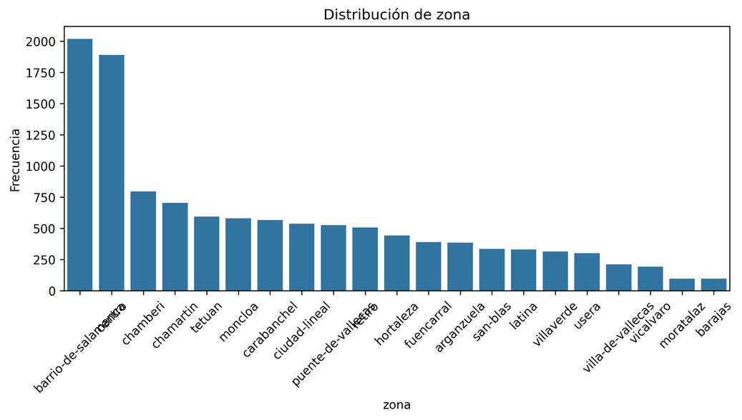
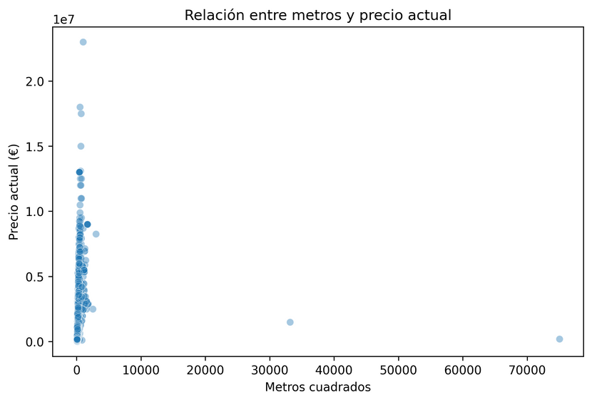
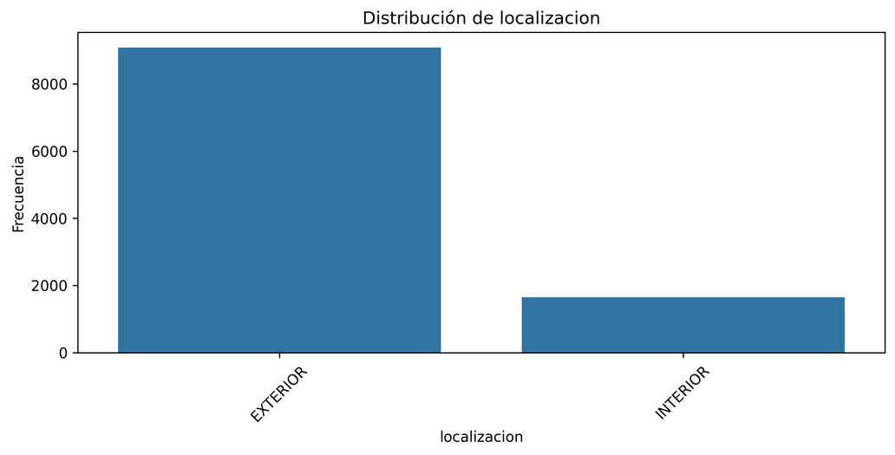
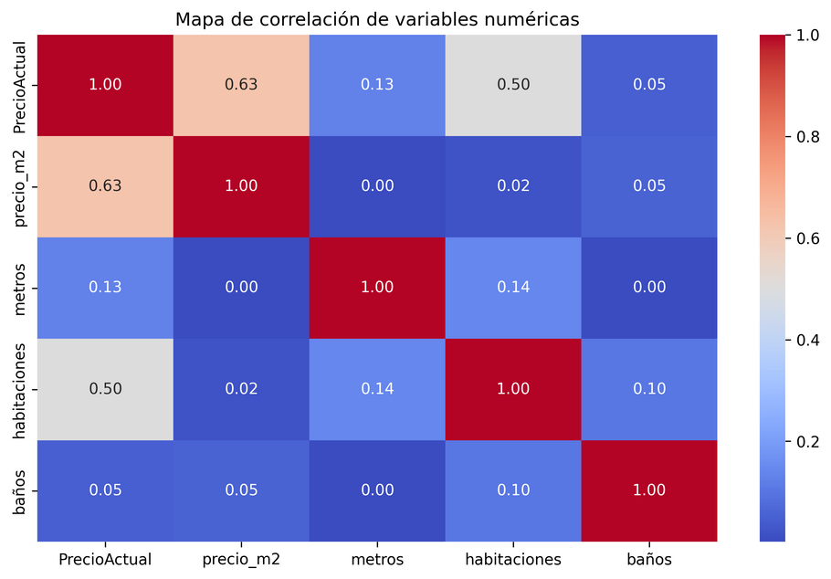
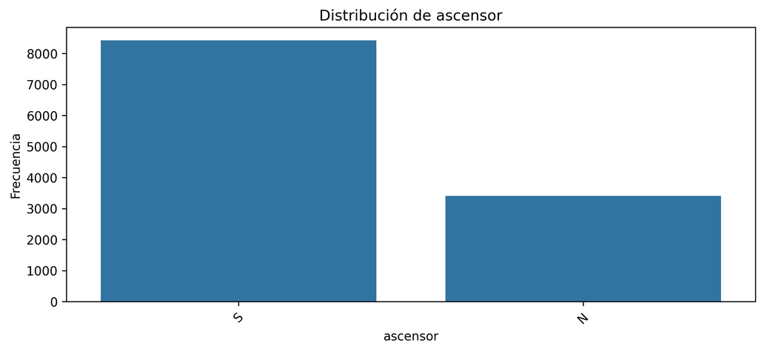
Visualizaciones

Slide 12
Conclusiones
El precio está muy influido por metros, zona y precio por m².
El ascensor y la localización influyen en el valor.
Existen outliers que distorsionan algunas distribuciones.
Resumen de los principales hallazgos

